Slide 1
Chimie durable
Agrégation 2020

Slide 2
Révolution de la chimie : fin XVIII / début XIX
Lavoisier
(1743-1794)
Schelle
(1742-1786)
Berthollet
(1748-1822)

Slide 3
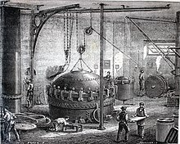
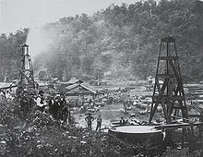
Développement de la chimie industrielle au XIXème siècle
Chaudières de vulcanisation (Caoutchouc) en 1873
Début de l’exploitation du pétrôle (~1850)

Slide 4

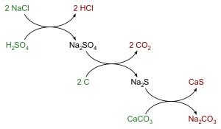


Procédé Leblanc (1830-1870):
Synthèse du carbonate de sodium (Na₂CO₃)
Chauffage 950 °C

Slide 5
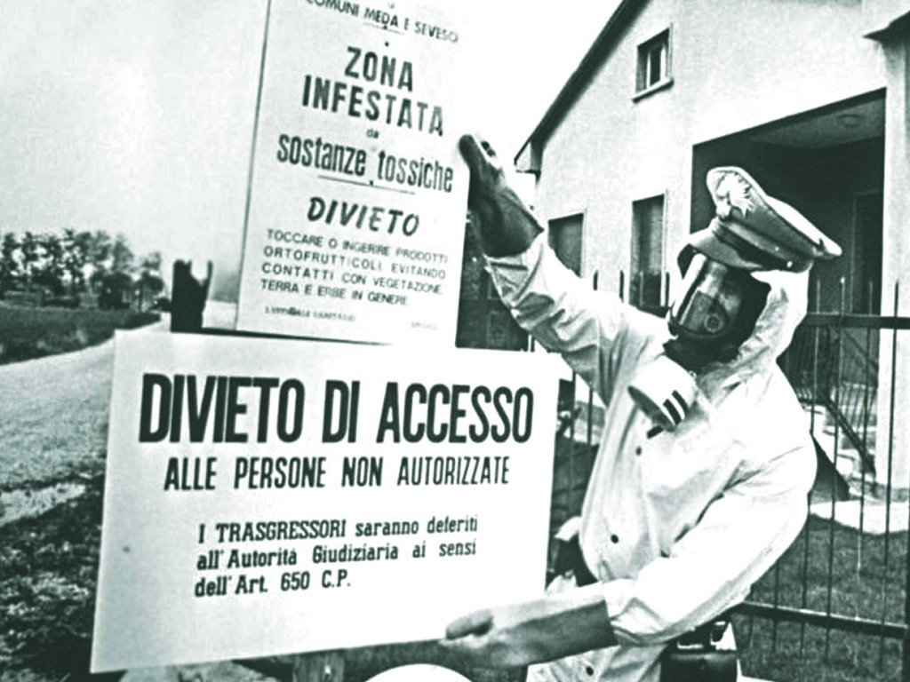
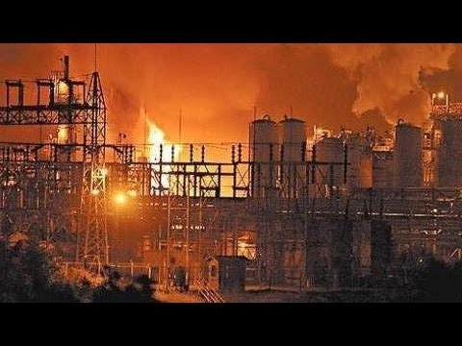
Explosion de la chimie industrielle au XXième siècle
L'accident de Seveso (en 1976)
Catastrophe de Bhopal (en 1984)

Slide 6
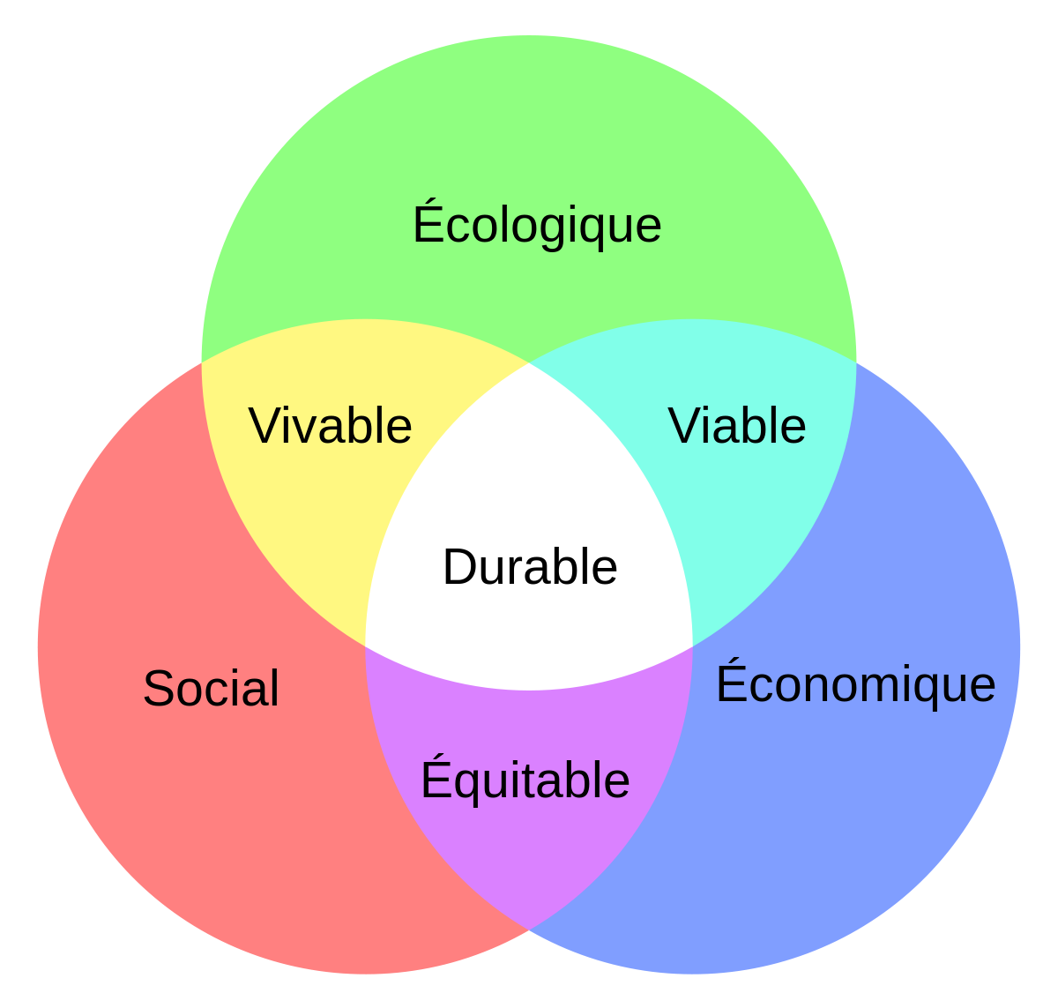
Emergence du développement durable en 1987

Slide 7
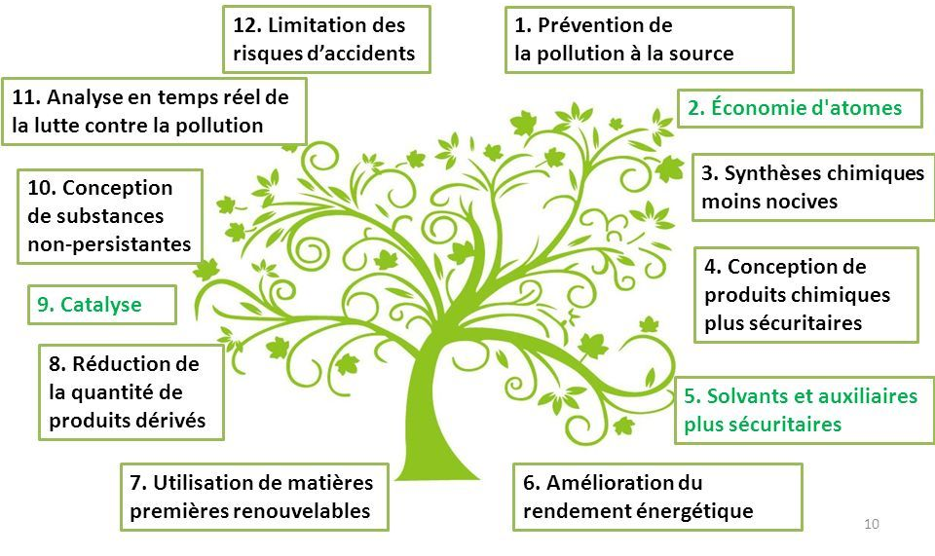
Les 12 principes de la chimie verte

Slide 8
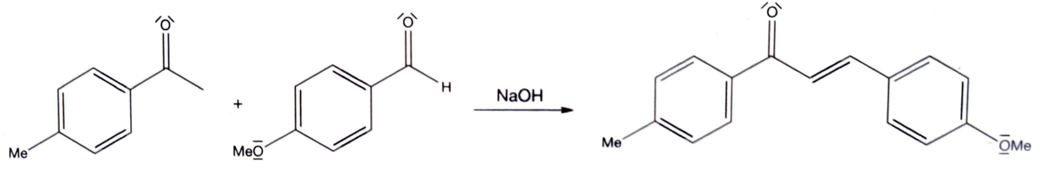
Synthèse d’une chalcone
4-méthoxybenzaldéhyde
4-méthylacétophénone
+ H₂O
C₉H₁₀O(l)
C₈H₈O₂(l)
C₁₇H₁₆O₂(s)
M(C₉H₁₀O)= 134,18 g/mol
M(C₈H₈O₂)= 136,15 g/mol
M(C₁₇H₁₆O₂)= 252 g/mol

Slide 9
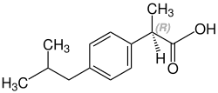
Synthèse de l’Ibuprofène
Ibuprofène

Slide 10
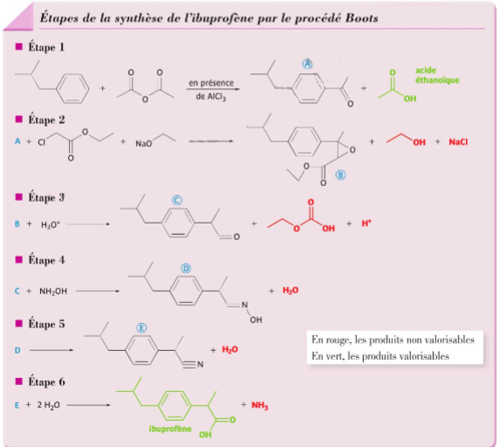
Procédé de Boots
Produits | Masse molaire des produits (g.mol⁻¹)
Ibuprofène (C₁₃H₁₈O₂) | 206,3
Acide éthanoïque (C₂H₄O₂) | 60,1
Ethanol (C₂H₅OH) | 46,1
C₃H₆O₃ | 90,1
H₂O | 18
NaCl | 58,4
NH3 | 17
Physique-Chimie, Terminale S, Hatier

Slide 11
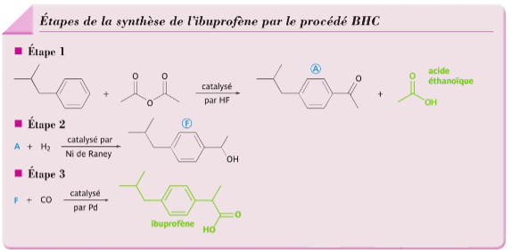
Procédé de BHC

Slide 12
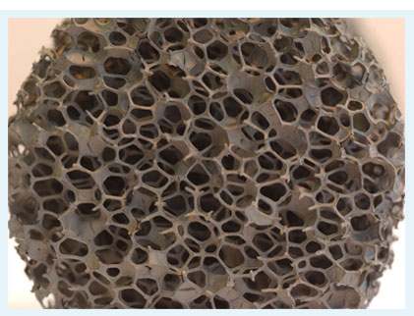
Catalyse : Applications
Pot catalytique :
Mousse contenant un mélange de catalyseurs solides, composé de palladium Pd, de platine Pt et de rhodium Rh
Cnrs, la chimie au lycée

Slide 13
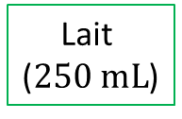
Extraction de la caséine du lait
Acide acétique
Chauffage à 40 °C
Essorage pour
récupérer la
caséine précipitée
Lait
($250 mL$)

Slide 14
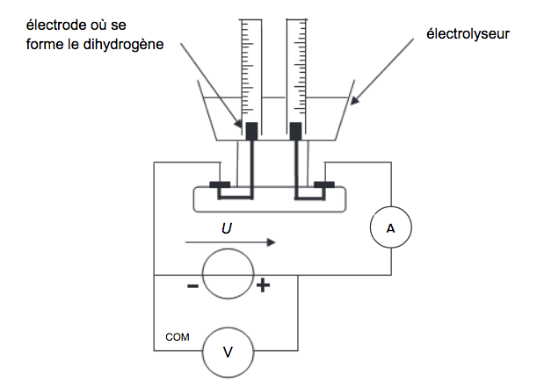
Electrolyse de l’eau
Durée : 6 minutes
CATHODE
ANODE
Electrode de Platine
Solution de Na₂SO₄ à 1 mol/L
(+ gouttes de BBT)
2H₂O_{(l)} +2e⁻ =H_{2 (g)} + 4HO⁻_{(aq)}
2H₂O_{(l)} = O_{2(g)} +4e⁻ +4H⁺_{(aq)}
0,3 A

Slide 15
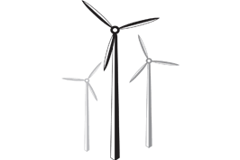
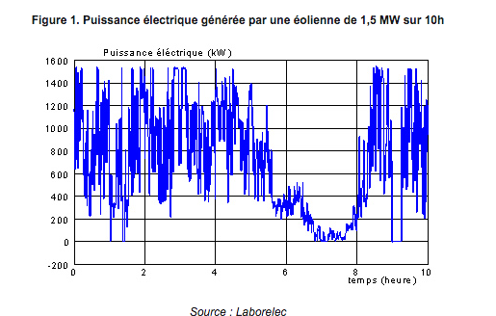
Le dihydrogène, moyen de stockage de l’énergie
Energies renouvelables
Production non régulière
Electrolyse de l’eau pendant les heures creuses
(demande < production)

Slide 16
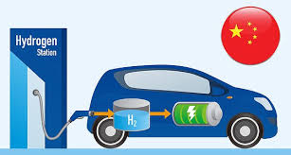

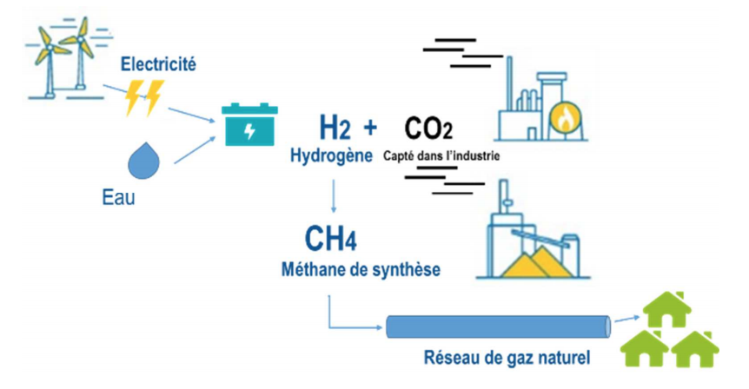

Utilisation du dihydrogène
Pile à combustible
= Valorisation du CO₂
Combustion CH4
Production d’électricité

